Slide 1

Dysfonction érectile
« La verge, comme le cœur, sont des organes qui remuent par eux-mêmes. » Aristote

Slide 2
DEFINITION
Incapacité persistante ou récurrente à obtenir et/ou à maintenir une érection suffisante pour permettre une activité sexuelle satisfaisante.
Droit à la santé sexuelle et au plaisir est un droit fondamental selon une définition de l’OMS datant de 1974
… et pourtant la prise en charge reste probablement déficiente: tabou, désintéressement, manque de connaissance

Slide 3
EPIDEMIO
30% des 55-69 ans
Seul 20% consulte
Causes psychogènes chez sujet jeune++, cardio-vasculaire / médicamenteuse /neurologique / hormonale.

Slide 4
PHYSIOPATHOLOGIE
Phénomène vasculo-tissulaire.
Influence psychologique/relationnelle, hormonale, neurologique
Erection normale (réflexe, psychogène ou nocturne):
  Flaccidité
  Relaxation FML: Tumescence
  vasoD et afflux sanguin: rigidité partielle
  hyperP° intracaverneuse, blocage veineux: rigidité totale et prolongée
  Puis éjaculation et détumescence
Tonus orthoΣ de base
Stimulus paraΣ

Slide 5
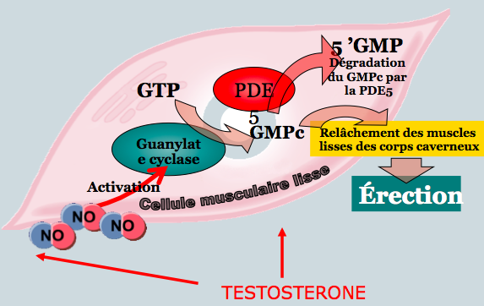
L’érection est une des expressions de la fonction endothéliale
Stimulus
Endothélium

Slide 6
… toute atteinte de la fonction endothéliale systémique peut avoir une répercussion érectile par atteinte de la fonction endothéliale pénienne.
Atteinte plus précoce au niveau sexuel car vaisseaux de plus petit calibre: DE=marqueur sentinel
Chez patient avec FdR CV intérêt d’un dépistage en cas de DE car statistiquement lié à un événement CV dans les 5 ans.
Conférence de consensus de Princeton 2: pas de ttt pro-érectile avt dépistage CV chez patient R. intermédiaire et haut R. (incapacité à monter 2 étages ou marcher 15 min sans essoufflement/claudication)

Slide 7
LES TRAITEMENTS - PSYCHO SEXO
Personnel et en couple.
Indispensable en complément de la prise en charge urologique.
Prise en charge DE d’origine psychogène et impact psychologique de la DE et des traitements
Probable arrivée prochaine sur HE d’une sexologue pour compléter notre offre de soin. On vous tiendra bien entendu informé

Slide 8
LES TRAITEMENTS - MEDICAUX
  IPDE5 (facilitateur d’érection): tadalafil (5 ou 20), sildénafil, avanafil SPEDRA.
  Intérêt des génériques en raison du coup de ttt. Tadalafil 5 à préférer si SBAU associés et rapports fréquents.
  XYBILUN= sildenafil sous forme de film oro-dispersible.
  Prostaglandine (inducteur d’érection): remboursement SS chez diabétique, cancer pelvien
  ➔instillations intra-urétrale VITAROS: décevant.
  https://www.dailymotion.com/video/x6x2thx
  ➔ injection intra-caverneuse EDEX.
  Risque priapisme++, éducation en consultation.
  Stylo injecteur Easy-pen pour les patients « ayant peur des aiguilles » (75€ non remboursé)

Slide 9
LES TRAITEMENTS - MECANIQUE
Vacuum: dépression permettant d’entrainer une érection veineuse avec système d’élastique bloquant le retour vasculaire.
Commercialisé par société In Advance et Bivea
Peu de candidats mais ceux qui décident de s’en servir en sont généralement satisfait.
Environ 250-300 € payable en plusieurs fois et possibilité de renvoyer le matériel après 1 mois si insatisfait/inadapté

Slide 10
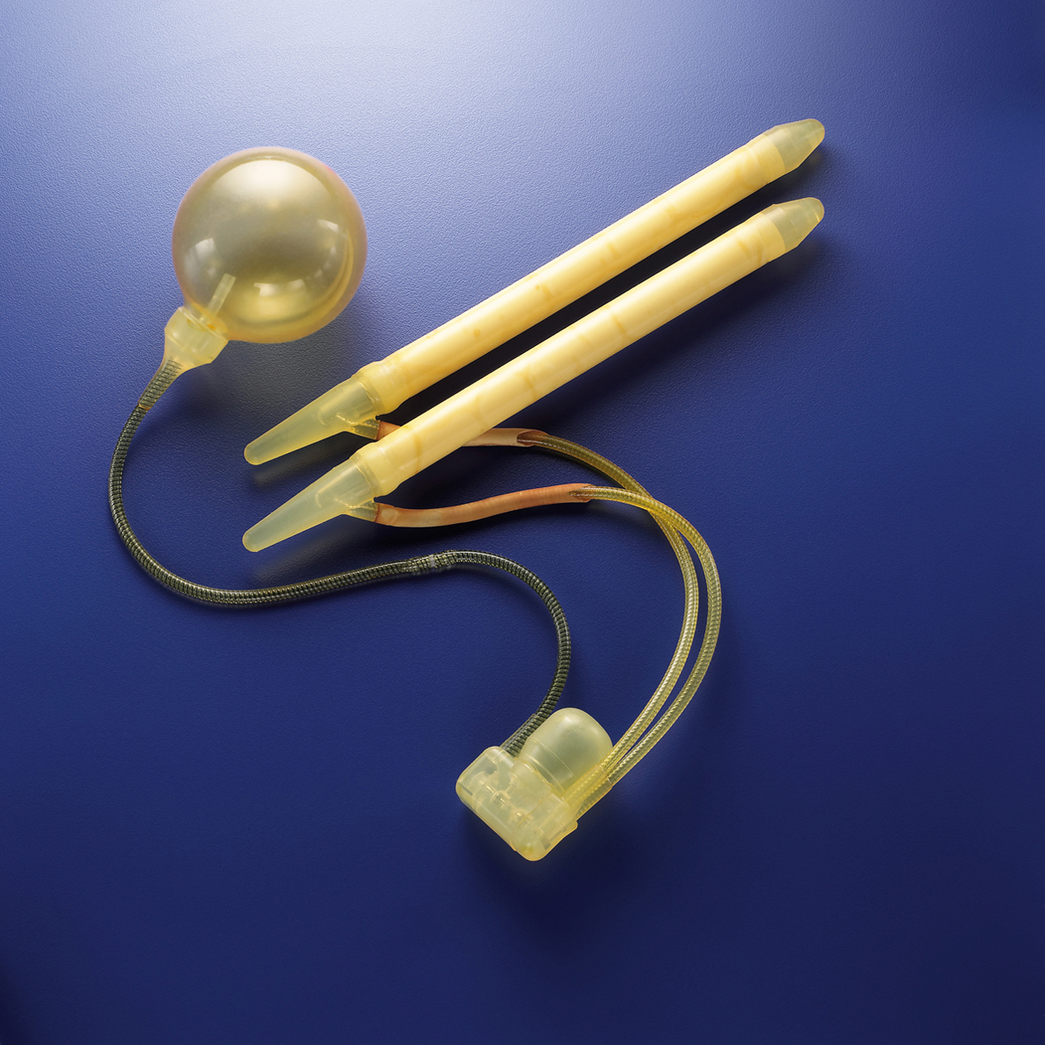
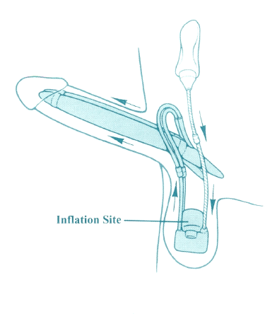
LES TRAITEMENTS - CHIRURGIE
Echec de la chirurgie de revascularisation
Implant pénien: COLOPLAST / BOSTON
  Implants semi-rigide
  Implants tricompartimentales les + fréquemments posés. Risque infectieux à la pose et à la manipulation, dysfonctionnement mécanique après une dizaine d’année.

Slide 11
Efficacité++, en plein essor (x2 en 5 ans, 786 en 2018)
Intervention 60 à 90 min, hospitalisation 24h00. activation et utilisation après 6 semaines.
Caractère irréversible de cette intervention (forage des corps caverneux).
érection à gland mou: possibilité d’y adjoindre du VITAROS.

Slide 12
LES TRAITEMENT- ULTRASONS
Apparition semi-récente de machines à ultrasons permettant de favoriser la micro-vascularisation dans DE d’origine CV.
Pas de protocole de soin précis, utilisation confidentielle.
Coût environ 1000€ pour un traitement devant encore faire la preuve de son efficacité mais qui éviterait prise de médicaments ou chirurgie.

